Slide 1
Kotlin based Android
GridView
윤재성
Ⅰ Ⅱ Ⅲ Ⅳ Ⅴ Ⅵ Ⅶ Ⅷ Ⅸ Ⅹ

Slide 2
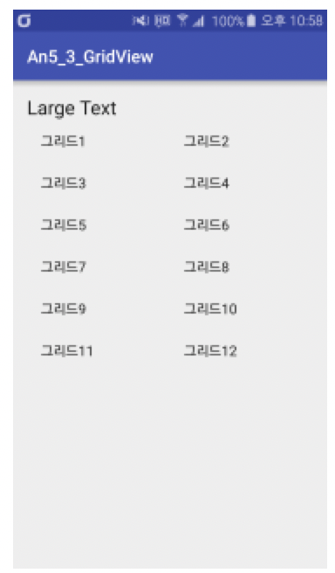
GridView
ListView와 거의 동일하며 항목을 그리드 형태로 보여 줄 수 있는 View 이다.

Slide 3
GridView의 주요 속성
numColumns : 그리드로 구성할 칸의 개수. auto_fit 으로 설정하면 디바이스에 맞게 자동으로 구성된다.

Slide 4
GridView의 주요 이벤트
ItemClick : 사용자가 항목을 선택했을 경우.

Slide 5
학습정리
GridView는 항목을 그리드로 보여줄 수 있는 Adapter View 이다.

